Slide 1
第1,2课 附加补充内容
林沐

Slide 2
附加补充内容概述
例1:链表逆序拆解详解
例2:链表逆序-头插法
例3:快慢指针求环退出条件分析
例4:使用栈实现队列方法2

Slide 3
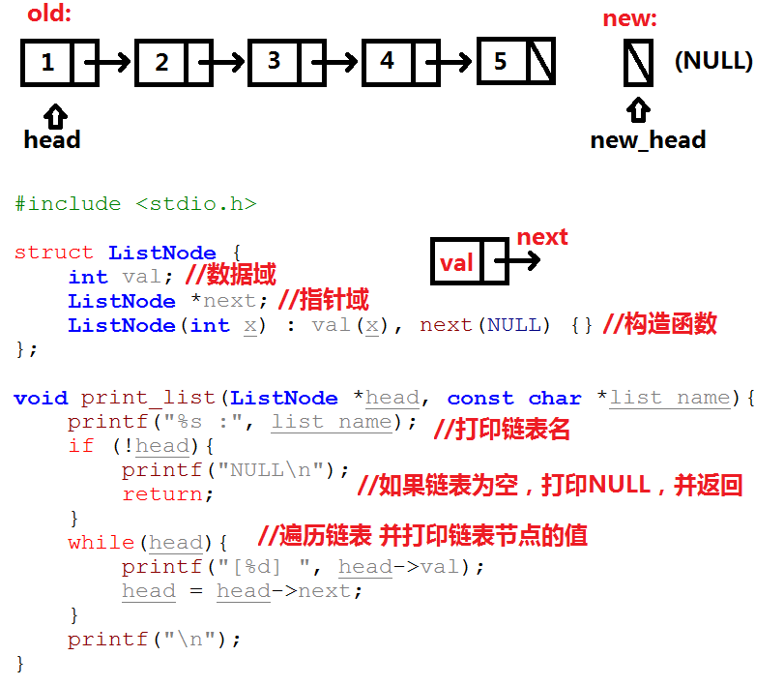

例1:链表逆序拆解详解
已知链表头节点指针head，将链表逆序。(不可申请额外空间)

Slide 4
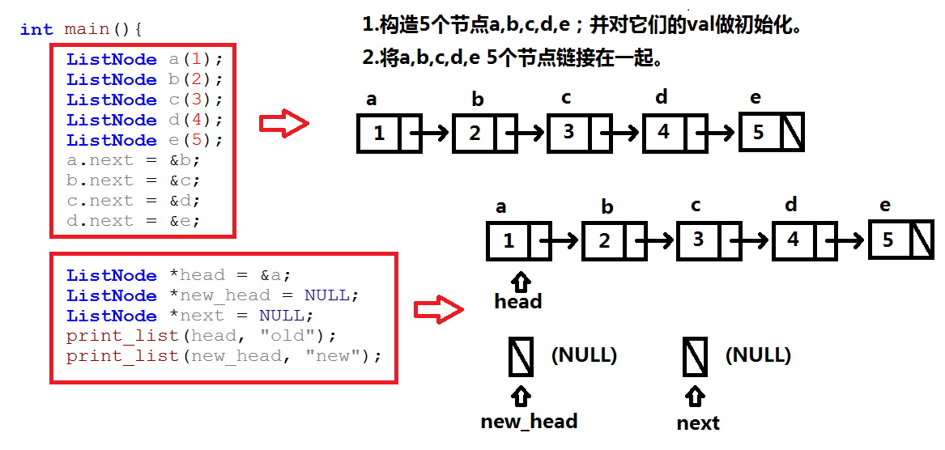

例1:初始化一个简单链表

Slide 5
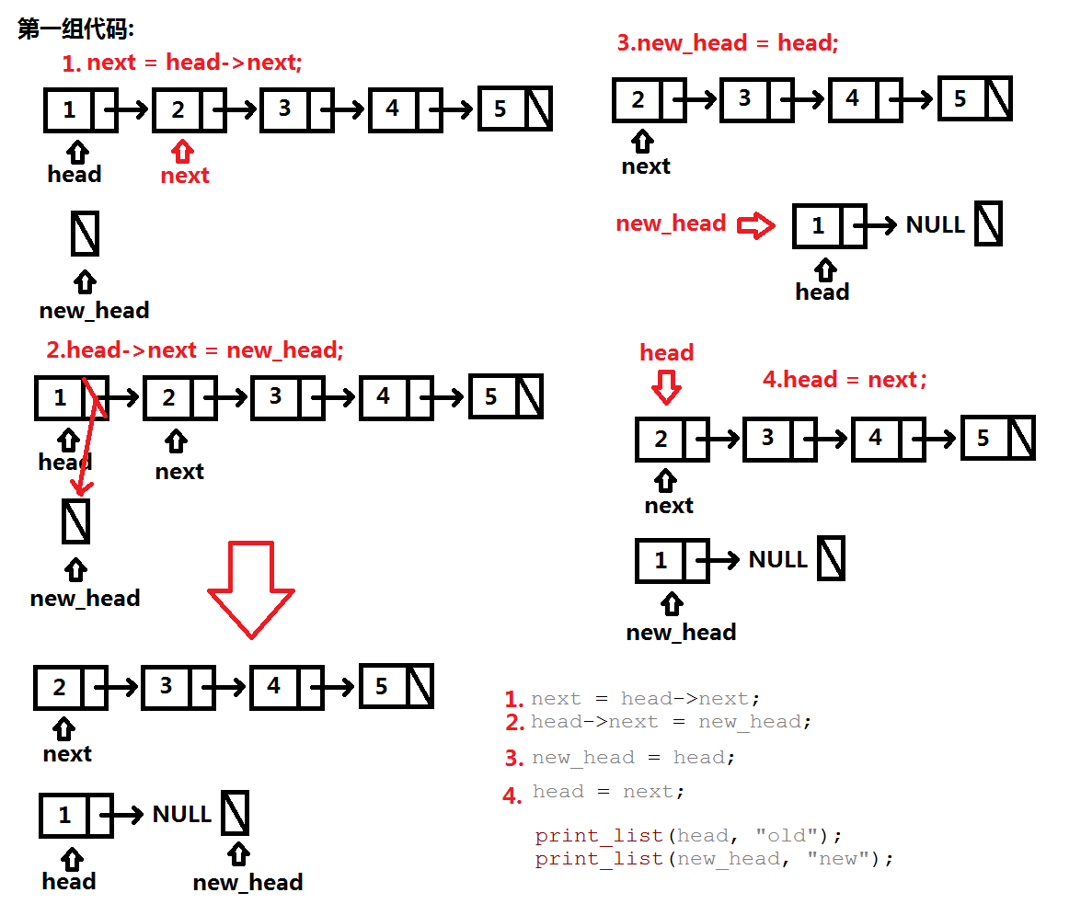
例1:逆置第1个节点

Slide 6
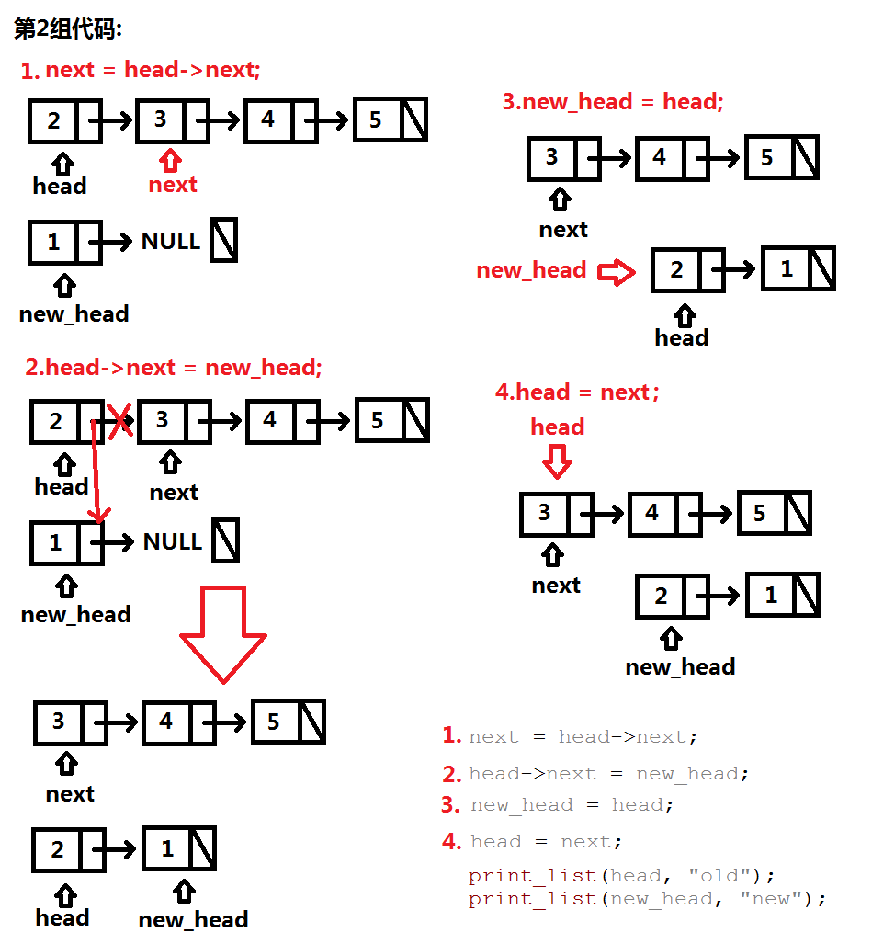
例1:逆置第2个节点

Slide 7
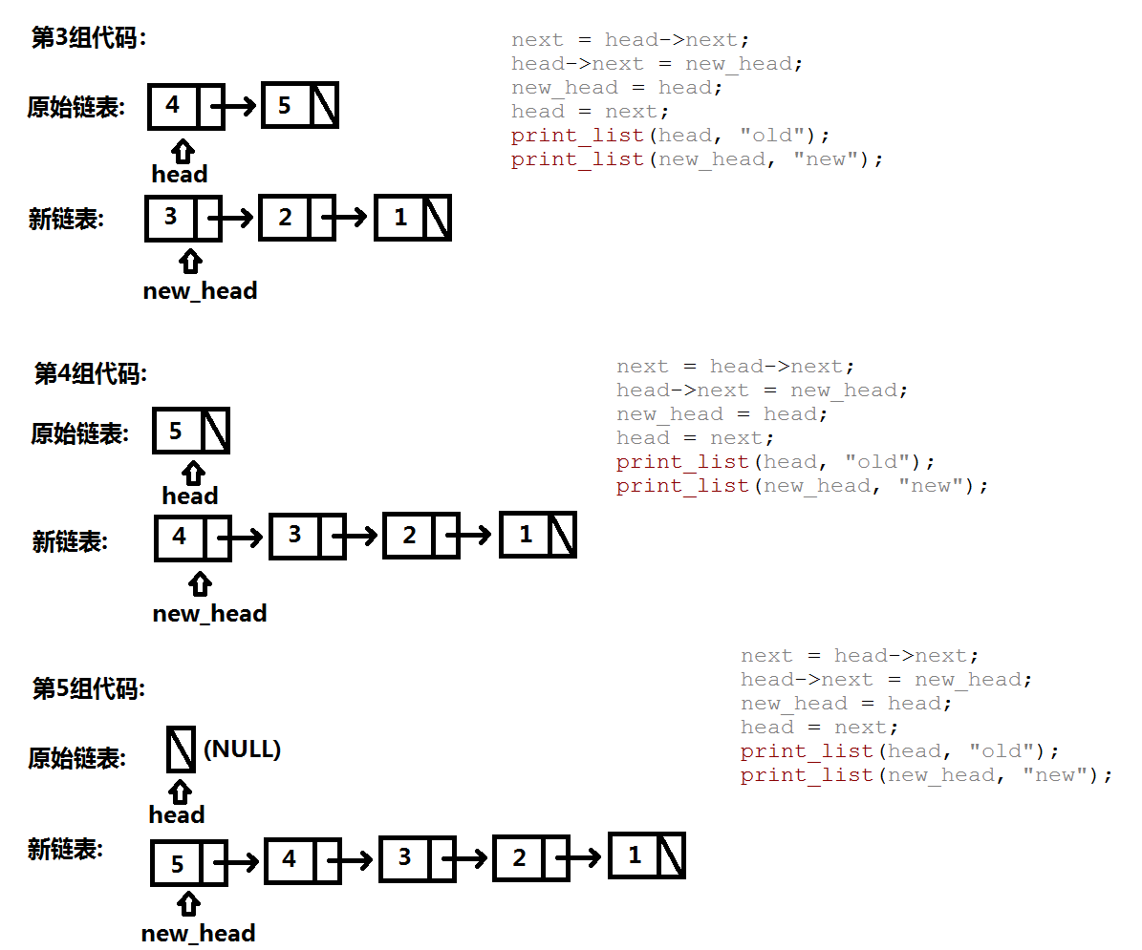

例1:逆置第3,4,5节点

Slide 8
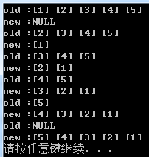
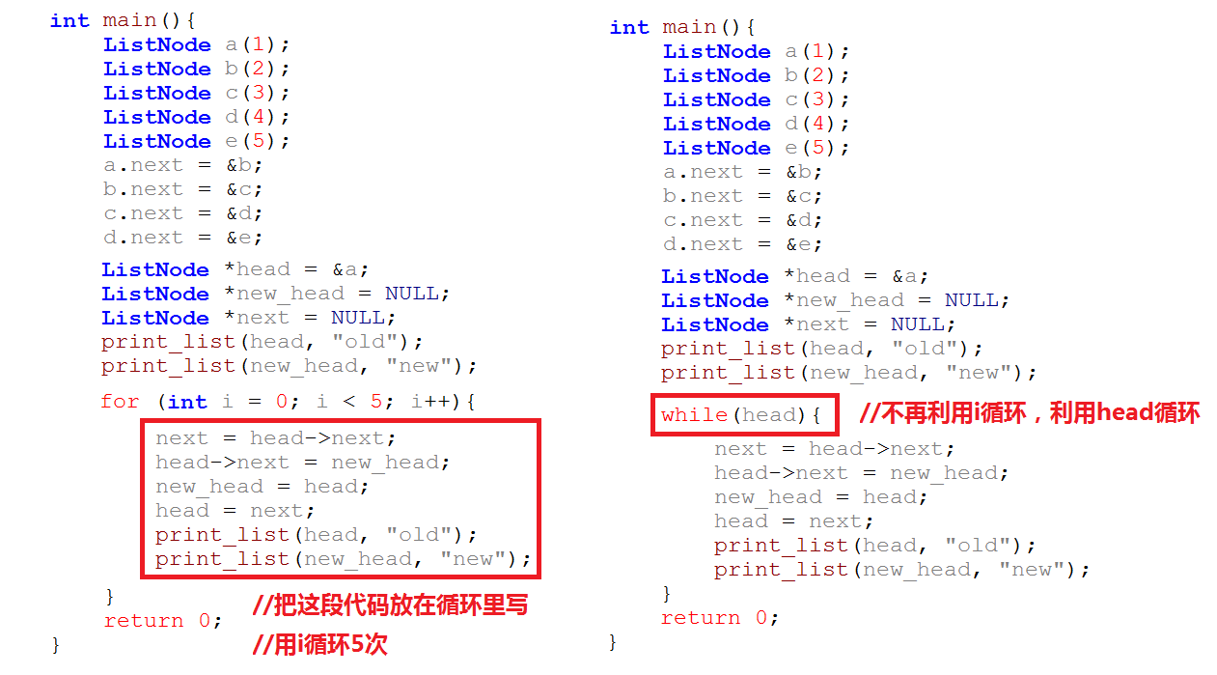
例1:将代码放在循环里写

Slide 9
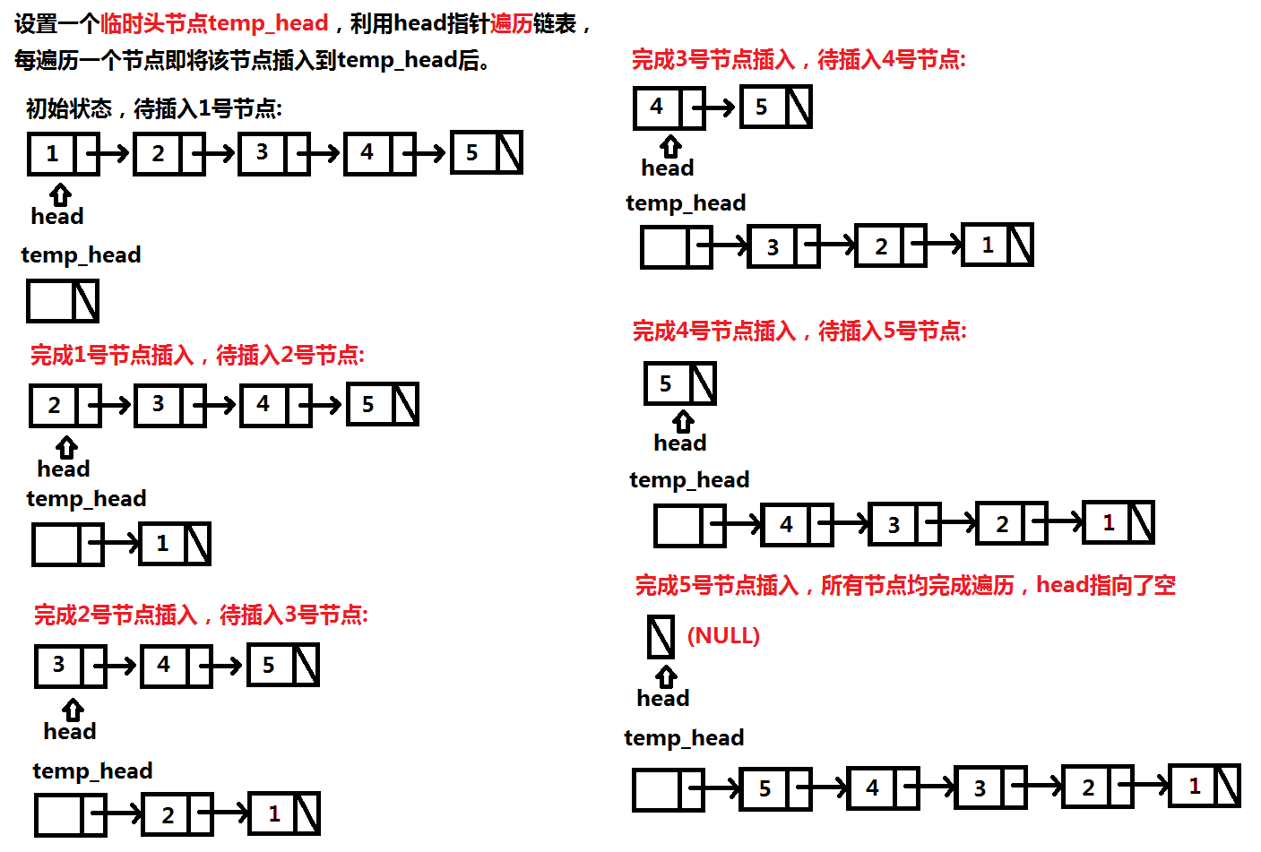
例2:链表逆序-头插法

Slide 10
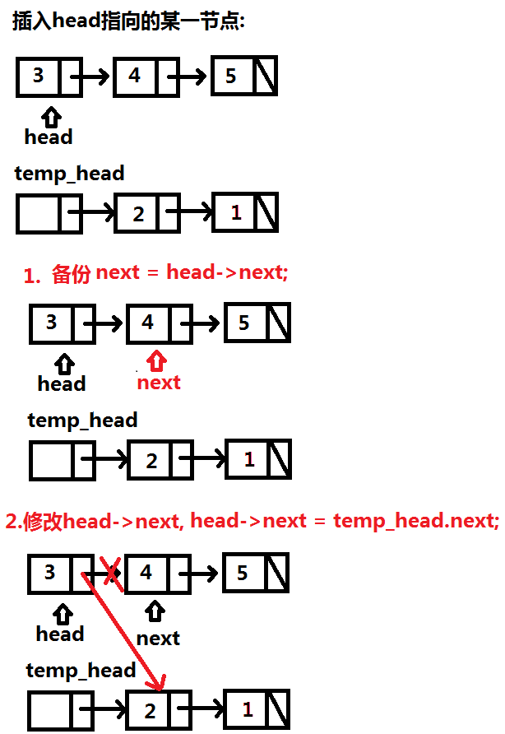
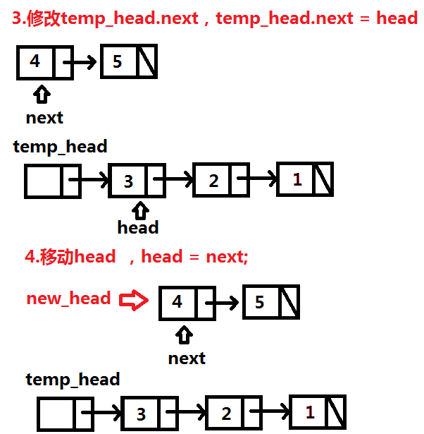
例2:链表逆序-头插法

Slide 11
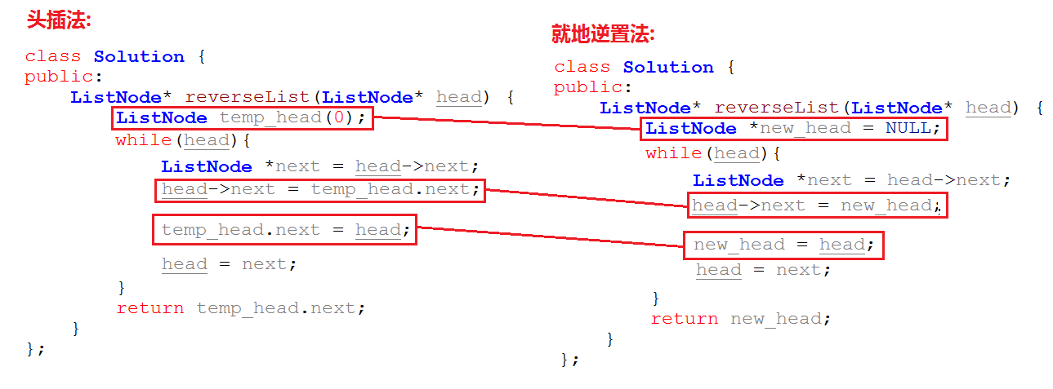
例2:链表逆序-两种方法实现的比较

Slide 12
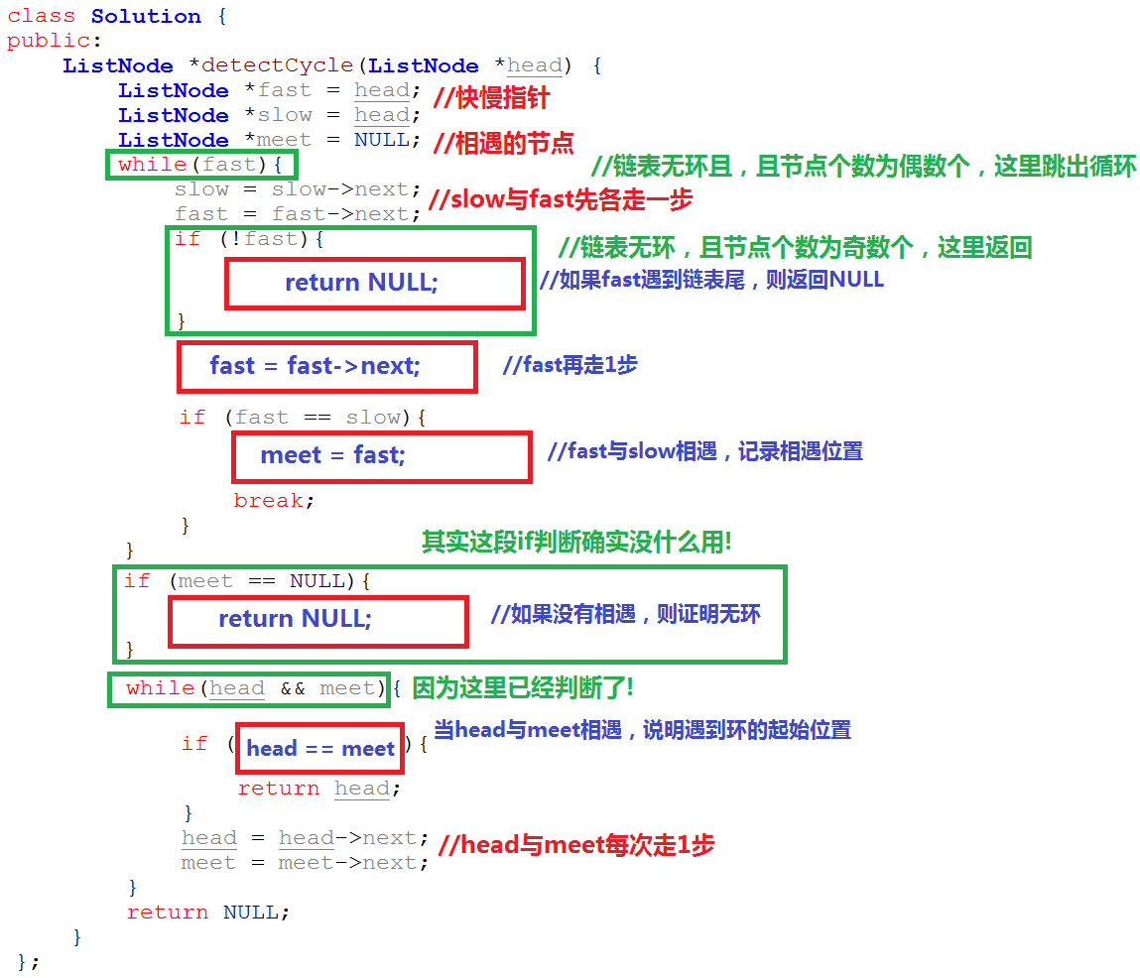
例3:快慢指针求环退出条件分析

Slide 13
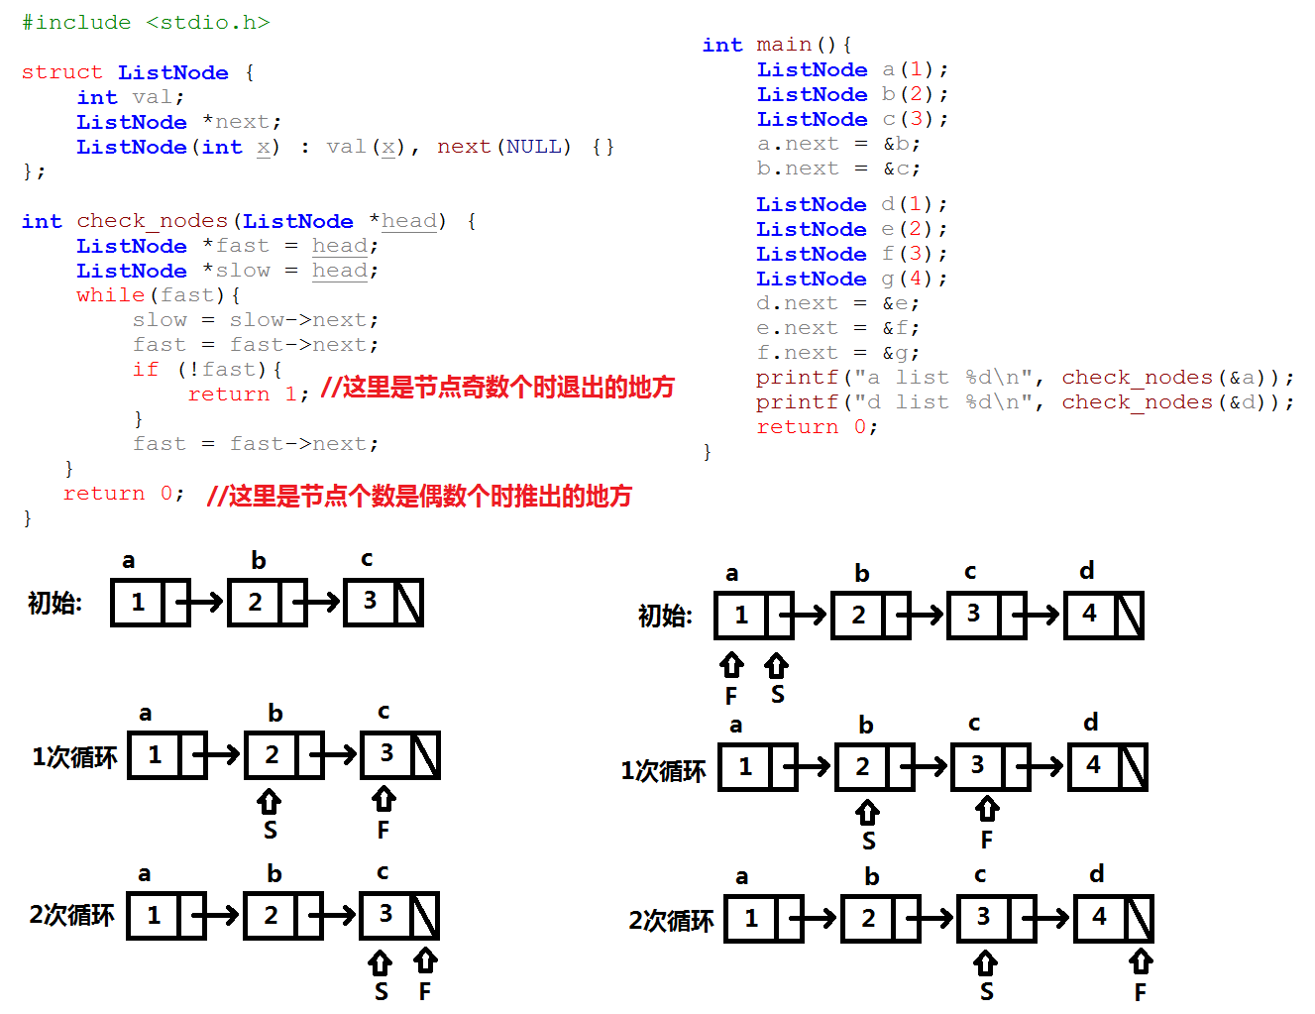

例3:分析

Slide 14
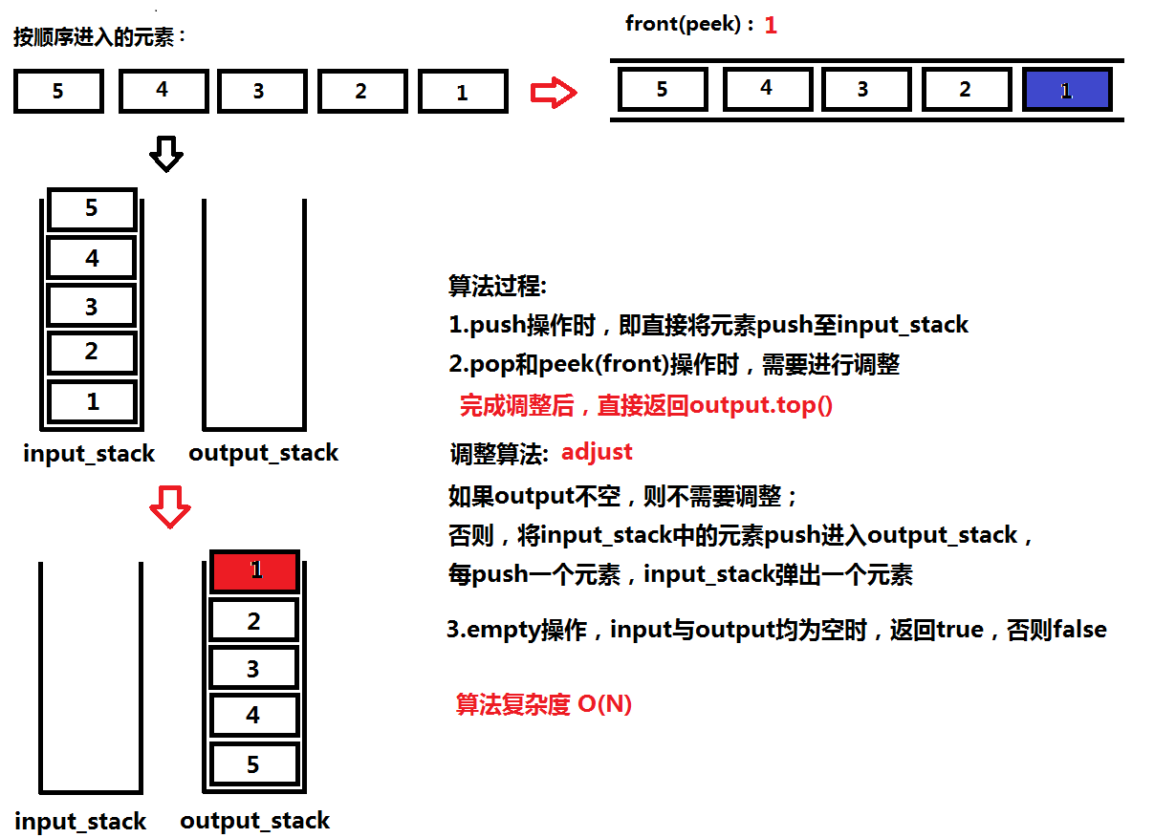
例4:使用栈实现队列(方法2双栈法)

Slide 15
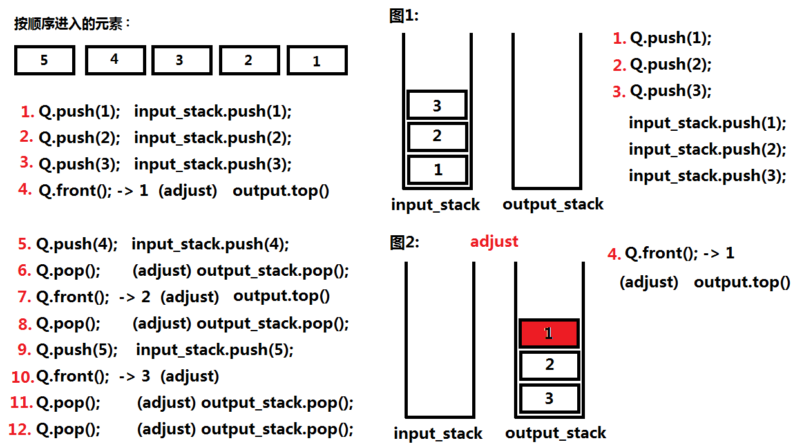
例4:使用栈实现队列(方法2双栈法)

Slide 16
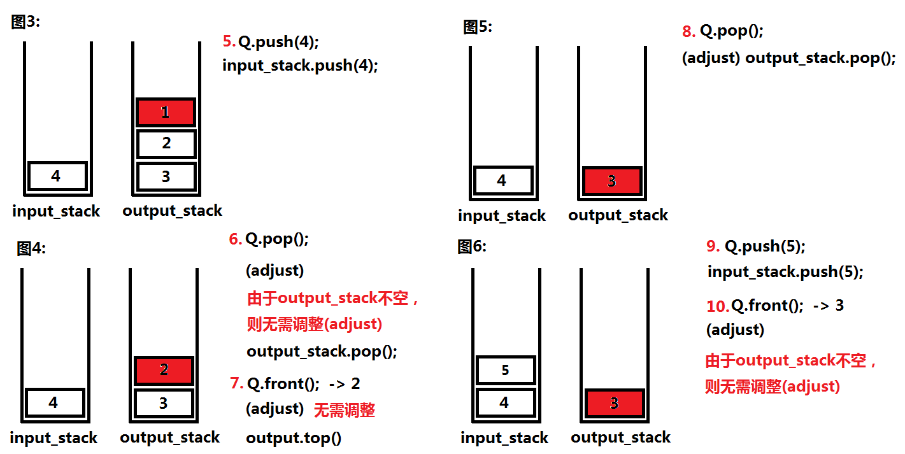
例4:使用栈实现队列(方法2双栈法)

Slide 17
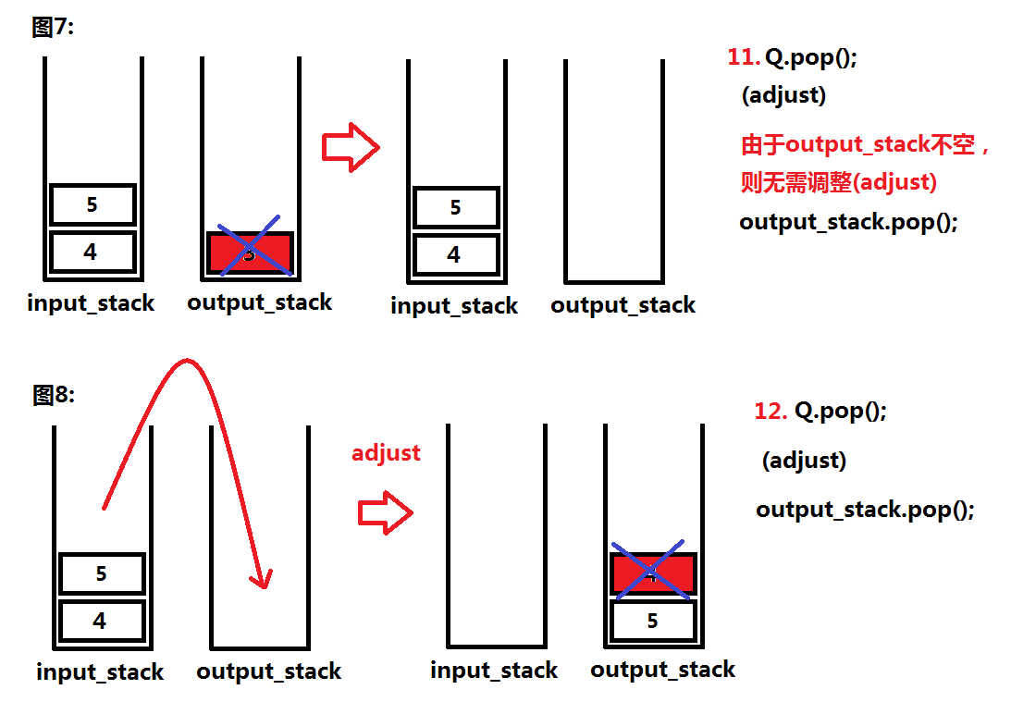
例4:使用栈实现队列(方法2双栈法)

Slide 18
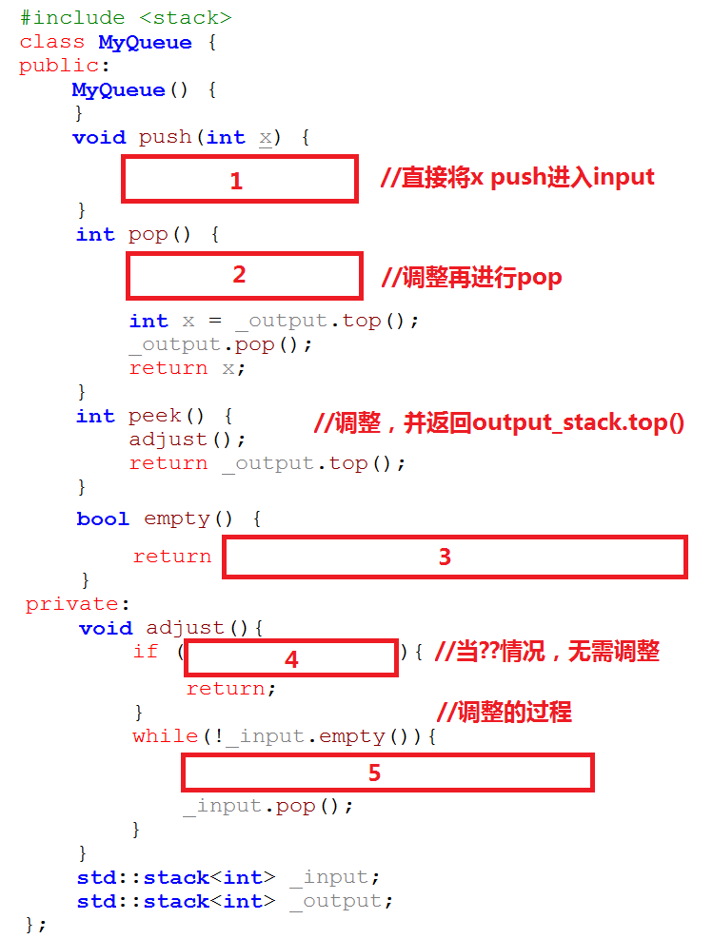
例4:双栈法(课堂练习)
3分钟时间填写代码，
有问题随时提出！

Slide 19
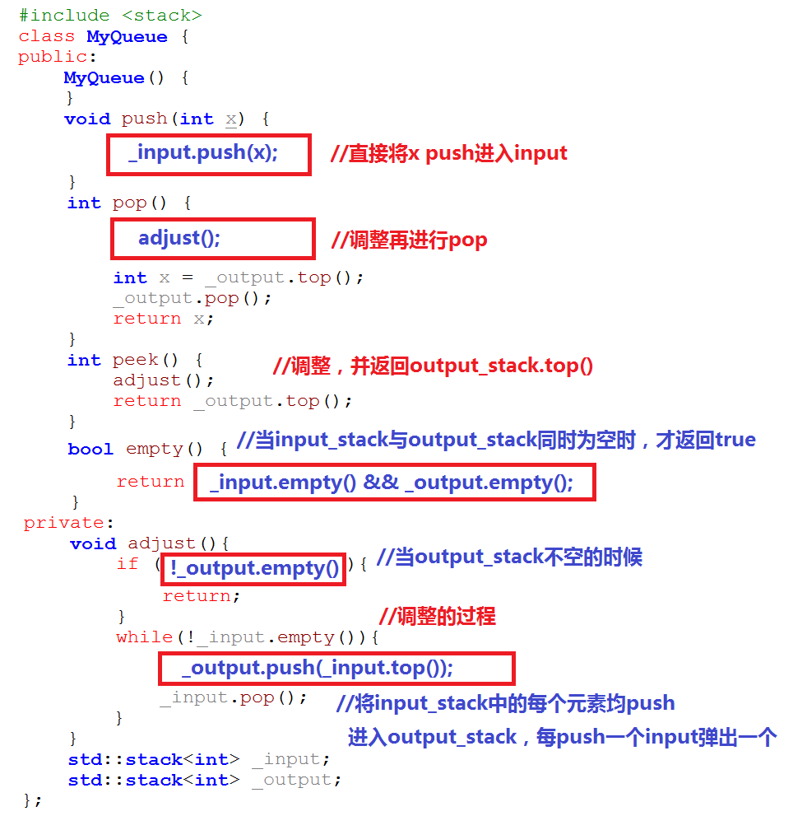
例4:双栈法(实现)

Slide 20
关于算法思维修炼的各个阶段
阶段0 : 初学乍练,不足挂齿
推荐《算法导论》、《算法竞赛入门经典》
阶段1 : 粗懂皮毛,半生不熟
http://train.usaco.org/usacogate
https://leetcode.com/
阶段2 : 已有小成,融会贯通
阶段3 : 炉火纯青,出类拔萃
阶段4 : 登峰造极,举世无双

Slide 21
结束
非常感谢大家！
林沐

